Slide 1
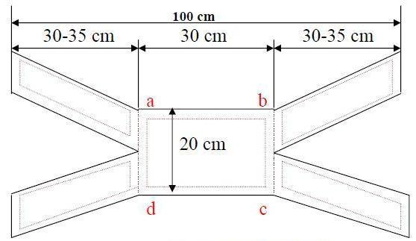
ПРОСТЕЙШИЕ СРЕДСТВА ЗАЩИТЫ
ОРГАНОВ ДЫХАНИЯ
Когда нет ни противогаза, ни респиратора, то есть средств защиты, изготовленных промышленностью, можно воспользоваться простейшей ватно-марлевой повязкой и противопыльной тканевой маской (ПТМ).
РЕКОМЕНДАЦИИ К ПРИМЕНЕНИЮ:
Защита от болезней, передающихся воздушно-капельным путем (грипп,
дифтерия).
Высокое содержание в воздухе пыли, дыма, смога. Марлевое изделие
следует увлажнить водой.
При пожаре поможет защититься от ядовитых продуктов сгорания и
дыма на некоторое время.
При бактериологической атаке, когда идет распыление ядовитых газов.
При аварии на атомной станции средство защиты сможет обеспечить
фильтрацию радиоактивной пыли.
Заражение воздушной среды парами аммиака или хлора.
ПАМЯТКА ПО ИЗГОТОВЛЕНИЮ ВАТНО-МАРЛЕВОЙ ПОВЯЗКИ
Посередине отреза марли 100х50см поместите слой ваты 20х30см. Загните с двух сторон, длинные завязки без ваты разрежьте на две части 30-35 см от края. Они и будут служить завязками.
Противопыльная тканевая маска (ПТМ) состоит из корпуса и крепления. Корпус делается из четырех-пяти слоев ткани. Для верхнего слоя пригодны бязь, штапельное полотно, миткаль, трикотаж, для внутренних слоев — фланель, бумазея, хлопчатобумажная или шерстяная ткань с начесом (материал для нижнего слоя маски, прилегающего к лицу, не должен линять). Крепление маски изготавливается из одного слоя любой тонкой материи.

